Slide 1
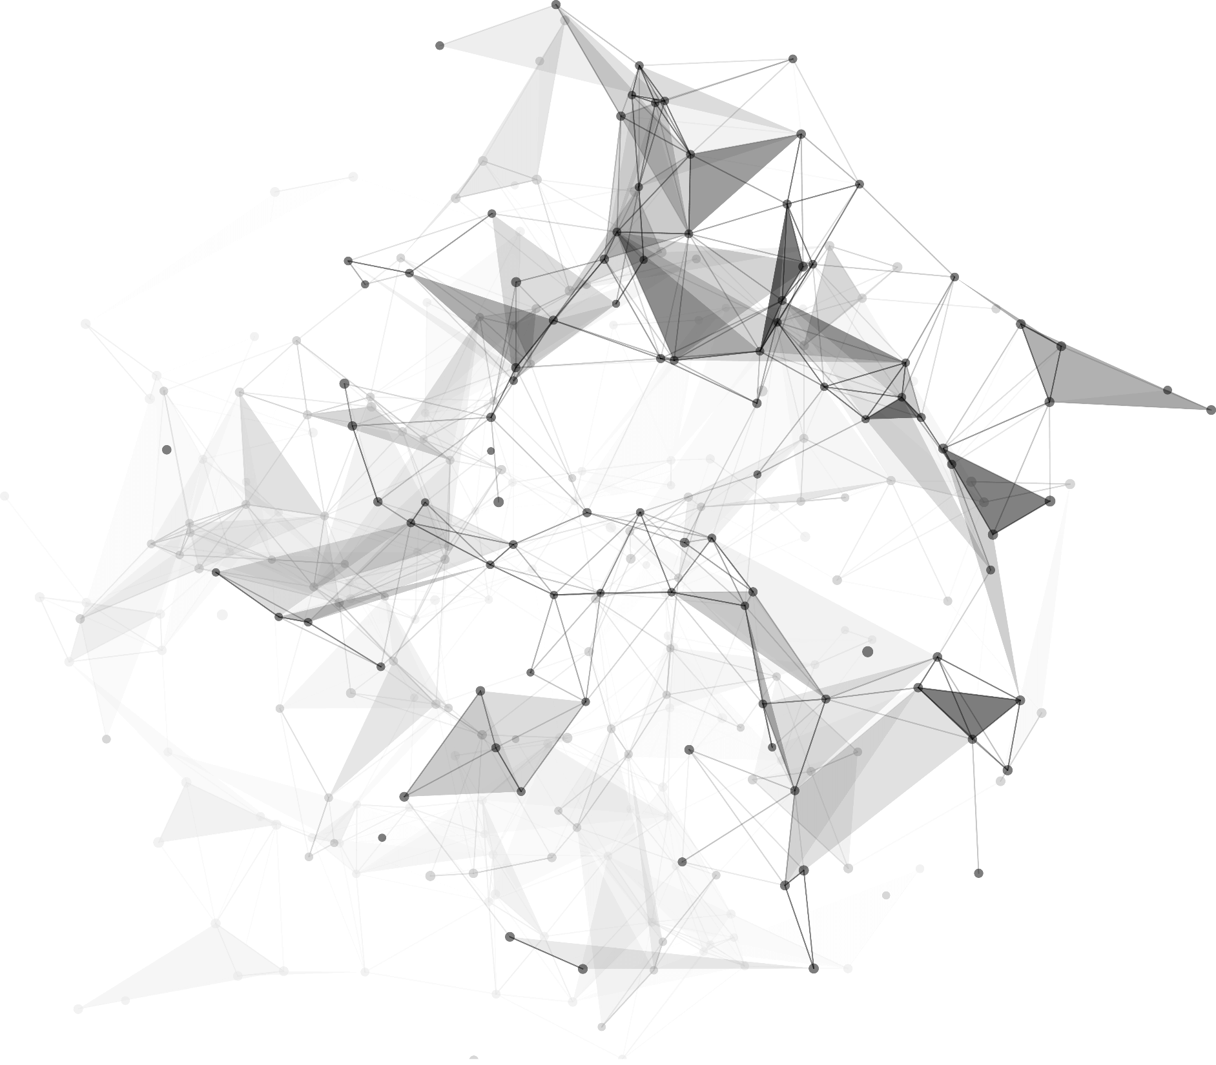
2
0
2
1
自动化测试工具复现
Reporter ：191250215 周子杰

Slide 2
https://www.ypppt.com/
1
工具个人理解与梗概

Slide 3
01
这个工具的主要目的是实现自动化测试中的自动文本生成——有逻辑有意义的自动文本生成，以防止由于自动生成的文本无意义而不断陷入死胡同的局面。说起随机自动生成文本，现有技术里最出名的就是monkey，这也是本次工具复现的基础：想象一只猴子坐在电脑前随机敲击键盘留下无意义的文字，这正类似于随机的文本生成。但这样的生成是有问题的。
goal

Slide 4
01
想象一个场景：我们的IOS自动化测试工具点击了“电影”标签，并根据电影“movie”一词为上文生成新的文本用于搜索。此时我们期望的是类似于“Harry Potter”之类的电影名称，而不是类似于今天的天气或者一家餐馆的名字。因此完全随机的输入是不可行的，本文提出的RNN模型，即循环神经网络，就是一种基于上文生成文本的方法。
PROBLEM

Slide 5
01
到了这一步我们已经解决了许多问题，但仍然有些问题存在。考虑“movie”和“film”两个同义词，是我们在直接利用RNN的时候难以避免的，因此我们又引入了再一个新的算法：word2vec，一个近义词处理模型。通过训练，该模型可以将单词转化为数据化的向量，从而借助该向量梳理清楚单词间的近义词关系。虽然该模型无法处理一词多义的情况，但已经足够满足我们的需求了。
PROBLEM2

Slide 6
01
step1
训练word2vec模型
step2
模型结合RNN进行自动文本生成
step3
将这个工具应用到自动化测试中

Slide 7
2
核心算法理解与我的复现
我的复现困难重重，而且遗憾的是，即使到了最后也存在好几处没能让自己完全满意的地方，虽然已经尽力寻找了解决方法，但最终未果。但无论如何，我的复现是能够基本模拟论文提到的场景的，也希望接下来通过进一步学习我能更加完善自己的工具。

Slide 8
02
vec2word
RNN
selenium

Slide 9
01
在自然与原处理问题中，我们遇到的一个问题就是，一般的数学模型也只接受数值类型的输入，因此我们要想办法用数值类型代表自然语言。首先使用的是one-hot encoder这种最显而易见的方法，即这是哪个词就把哪个位置置为1，其余位置全为0。这种表示方法是不需要通过训练就能得到的，但会造成维数灾难。而word2vec则是需要基于上下文等做一些训练才能得出。我们的word2vec模型其实类似神经网络，输入one-hot向量，利用隐含层的激活与权重运算完成本质上为降维的word2vec操作。这里的降维是基于语义的，而语义来自上下文。两种方式，即CBOW和Skip-gram的预测方向不同，前者从上下文到自身而后者反之。
啥是word2vec

Slide 10
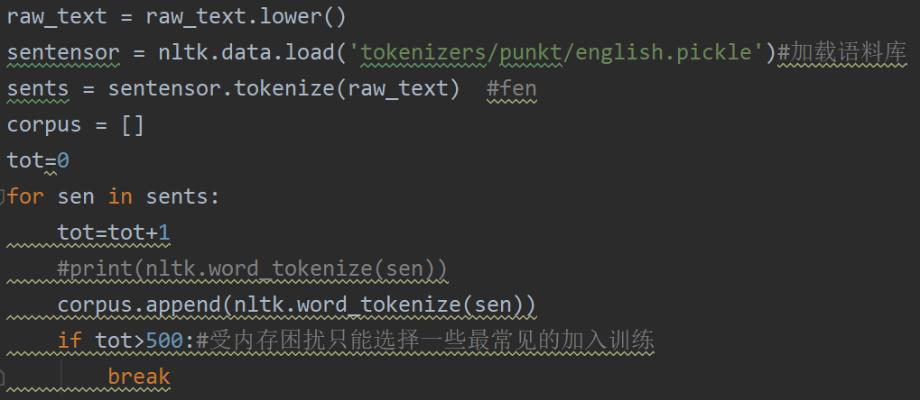
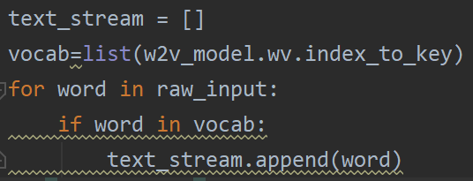
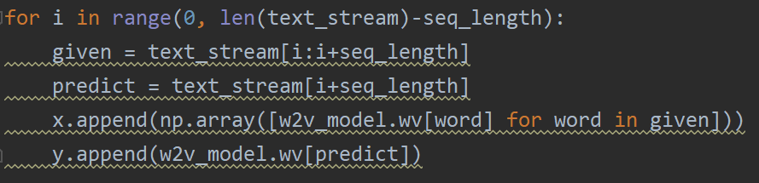
02
problem
我在加载训练模型这一步就遇到了问题，能够下载nlkt的punkt数据包的官网网址不出意外是服务器崩了，尝试了各种方法还是打不开，最后好不容易换着方法搜索，找到了好心人提供的百度网盘链接。经过漫长的等待，终于找到了这个数据包。
problem
我的电脑显卡是Intle的iris而不是N卡，跑tensoflow只能用CPU版本而不是GPU版本。最开始我没有意识到这是个问题，直到经过一天奋斗，我还是没能解决我memory error的问题：小破电脑的8G内存用尽方法也加载不进整个word2vec的训练集。我想了很多，虚拟内存，虚拟机，去租一台服务器。前两者的尝试都失败了，华为云也没能成功。于是我痛定思痛，经过筛选只保留了部分训练集，而把默认不常见的内容抛弃了。
Word2vec的全过程
finally
过程里还遇到了更多的问题，例如库新旧版本的交替等。总之最后，终于大抵上实现了这个步骤，能成功跑出词语的向量表达了。

Slide 11
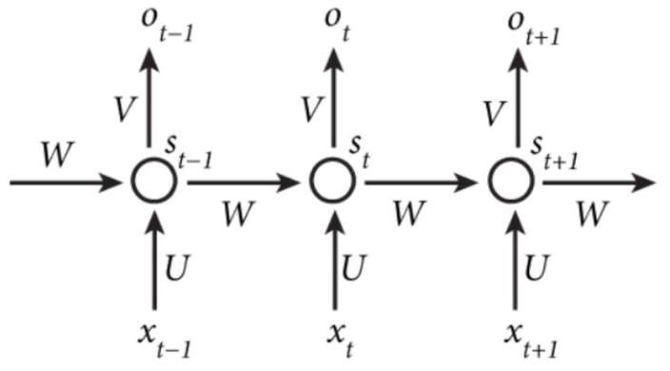
01
RNN是老生常谈的神经网络里的一种，叫做循环神经网络。它的核心思想也很简单，即前馈信息会对当前决策造成影响。研究普通神经网络的构建就能发现，他的每次计算之间是无法相互作用的，因而我们引入了RNN，而我们确实知道在自动化文本生成这件事上，前馈信息是重要的，如下图所示，让上一时刻的隐藏层影响这一时刻的隐藏层就是我们需要实现的核心。
啥是rnn

Slide 12
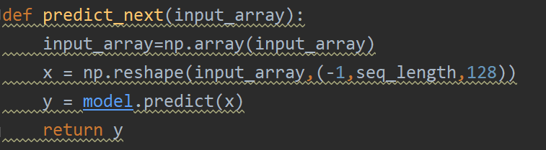
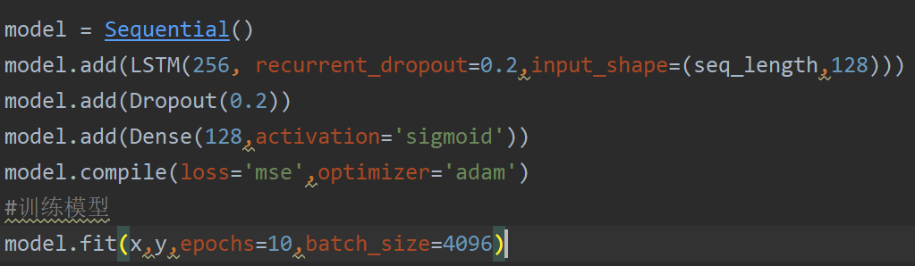
02
problem
RNN能找到的资料相对较多，过程也相对顺利。选择了LSTM，因为库的存在顺利了很多。调参数是比较苦恼的过程，为了让我的结果看上去像个样子，加上数据集被我缩减，但同时要考虑跑一次的调试成本问题，很让人头疼。
RNN的全过程

Slide 13
01
它是一个应用的自动化测试工具，从唤起到键盘输入到按钮点击等人为事件都能进行模仿，运行起来就像真正有用户在操作一样。它支持多种平台和浏览器，在本次工具复现里我选择了最主流的Google Chrom，并通过python控制其运行，直接唤起豆瓣电影网站，并将前文生成的文本输入搜索栏进行搜索，实现全流程的自动化运行。
啥是selenium

Slide 14

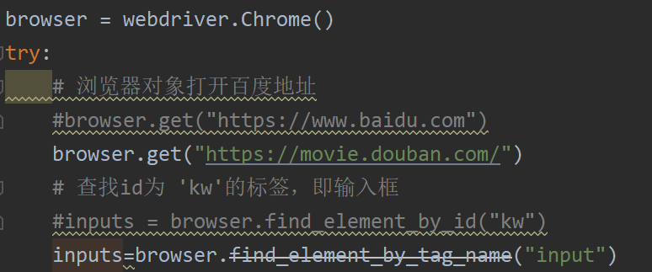
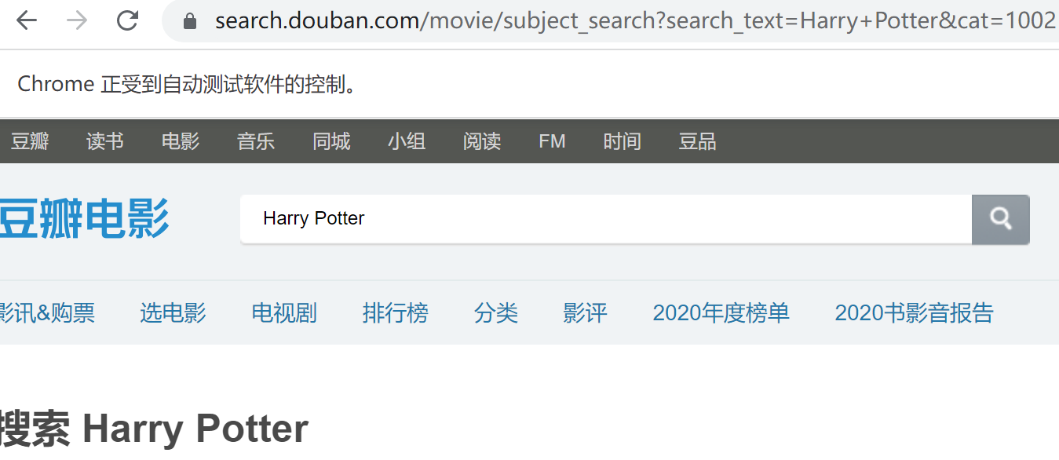
02
01
众多自动化测试工具中，我最终选择了用python的selenium库进行自动化测试。我会唤起浏览器，打开电影搜索网址并输入我自己生成的电影相关文本进行搜索。
02
Selenium进行自动化测试
最开始的效果有点惊悚。我看着生成的电影名称：covered. 我总觉得，这效果可能还不如monkey呢。痛定思痛，我把原因归结给了我的训练集：电影相关的数据一定很缺乏，加上我因为自己电脑性能对它进行了消减，效果一定雪上加霜。于是我手动添加了一些训练集。

Slide 15
03
数据的流动与交互
step1
训练word2vec模型
首先我们的数据集流向word2vec模块并接受训练完成单词向量模型的生成。其次我们构建RNN模型。注意在这里的word2vec其实主要是“优化RNN模型”的作用，让其在遇到类似movie和film的同义词时也能良好工作。但其实即使没有它，RNN本身也能作为文本生成工具工作的。在两个模型都准备好以后，我们有了第二个数据入口：输入的文本内容，而我们的目的是为其生成下一个最有可能的词。此时我们的输入来源于对软件、网页等关键词的抓取，而输出直接流入自动化控制的搜索框中。
step2
模型结合RNN进行自动文本生成
step3
将这个工具应用到自动化测试中

Slide 16
Thank You
.
.
.

